Slide 1

"Software libre como impulsor de negocios en web"
GRUPO DE USUARIOS DE GNU/LINUX DE LA LAGUNA
Torreón, Coahuila; 14 de octubre del 2008

Slide 2
"Software libre como impulsor de negocios en web"
"¿Qué es el software libre?"
Tipos de software por licencias:
Shareware
Freeware
Software propietario
Software libre.
GRUPO DE USUARIOS DE GNU/LINUX DE LA LAGUNA
Torreón, Coahuila; 14 de octubre del 2008

Slide 3
"Software libre como impulsor de negocios en web"
"Shareware"
Shareware es un software que esta disponible gratis, usualmente por un tiempo limitado o con funcionalidad limitada. Por lo general no estan habilitadas todas las funciones del programa sino hasta que pagamos por él.
GRUPO DE USUARIOS DE GNU/LINUX DE LA LAGUNA
Torreón, Coahuila; 14 de octubre del 2008

Slide 4
"Software libre como impulsor de negocios en web"
"Freeware"
Freeware es un programa completamente gratis, normalmente los autores únicamente piden que no sea distribuido como propio o revendido.
GRUPO DE USUARIOS DE GNU/LINUX DE LA LAGUNA
Torreón, Coahuila; 14 de octubre del 2008

Slide 5
"Software libre como impulsor de negocios en web"
"Software propietario"
Se refiere a cualquier programa informático en el que los usuarios tienen limitadas las posibilidades de usarlo, modificarlo o redistribuirlo (con o sin modificaciones), o cuyo código fuente no está disponible o el acceso a éste se encuentra restringido.
GRUPO DE USUARIOS DE GNU/LINUX DE LA LAGUNA
Torreón, Coahuila; 14 de octubre del 2008

Slide 6
"Software libre como impulsor de negocios en web"
"Software libre"
Cuatro libertades del software libre:
Libertad 0.- Ejecutar el programa con cualquier propósito (privado, educativo, público, comercial, militar, etc.)
Libertad 1.- Estudiar y modificar el programa (para lo cual es necesario poder acceder al código fuente)
Libertad 2.- Copiar el programa de manera que se pueda ayudar al vecino o a cualquiera
Libertad 4.- Mejorar el programa y publicar las mejoras
GRUPO DE USUARIOS DE GNU/LINUX DE LA LAGUNA
Torreón, Coahuila; 14 de octubre del 2008

Slide 7
"Software libre como impulsor de negocios en web"
"Breve Historia"
En los años 60 y 70, el software no era considerado un producto sino un añadido que los vendedores de los grandes computadores de la época (los mainframes) aportaban a sus clientes para que éstos pudieran usarlos. En dicha cultura, era común que los programadores y desarrolladores de software compartieran libremente sus programas unos con otros. A finales de los 70, las compañías iniciaron el hábito de imponer restricciones a los usuarios, con el uso de acuerdos de licencia.
GRUPO DE USUARIOS DE GNU/LINUX DE LA LAGUNA
Torreón, Coahuila; 14 de octubre del 2008

Slide 8
"Software libre como impulsor de negocios en web"
Con la llegada de los años 80 la situación empezó a cambiar. Las computadoras más modernas comenzaban a utilizar sistemas operativos privativos, forzando a los usuarios a aceptar condiciones restrictivas que impedían realizar modificaciones a dicho software.
Richard Stallman en ese entonces estudiante en el MIT Tuvo un problema con una impresora, y decidió implementar el envío de un aviso por red cuando la impresora se bloqueara. Necesitaba tener acceso al código fuente de los controladores de la impresora. Pidió a la empresa propietaria de la impresora lo que necesitaba, comentando, sin pedir nada a cambio, que era lo que pretendía realizar. La empresa se negó a entregarle el código fuente.
GRUPO DE USUARIOS DE GNU/LINUX DE LA LAGUNA
Torreón, Coahuila; 14 de octubre del 2008

Slide 9

"Software libre como impulsor de negocios en web"
Stallman se vio en una encrucijada, debía elegir entre aceptar el nuevo software privativo firmando acuerdos de no revelación y acabar desarrollando más software privativo con licencias restrictivas, que a su vez deberían ser más adelante aceptadas por sus propios colegas.
Con este antecedente, en 1984, Richard Stallman comenzó a trabajar en el proyecto GNU, y un año más tarde fundó la Free Software Foundation (FSF). Stallman introdujo una definición para free software y el concepto de "copyleft", el cual desarrolló para dar a los usuarios libertad y para restringir las posibilidades de apropiación del software.
GRUPO DE USUARIOS DE GNU/LINUX DE LA LAGUNA
Torreón, Coahuila; 14 de octubre del 2008

Slide 10
"Software libre como impulsor de negocios en web"
"¿Qué es GNU/Linux"
A finales de los 80's principios de los 90's el Proyecto GNU y la FSF ya había desarrollado mucho software libre que era utilizado a nivel mundial, pero aún les faltaba implementar el “núcleo” para tener un sistema operativo completo.
¿Qué es el núcleo?
Es el software responsable de facilitar a los distintos programas acceso seguro al hardware de la computadora o en forma más básica, es el encargado de gestionar recursos, a través de servicios de llamada al sistema
GRUPO DE USUARIOS DE GNU/LINUX DE LA LAGUNA
Torreón, Coahuila; 14 de octubre del 2008

Slide 11
"Software libre como impulsor de negocios en web"
"¿Qué es GNU/Linux"
A finales de los 80's principios de los 90's el Proyecto GNU y la FSF ya había desarrollado mucho software libre que era utilizado a nivel mundial, pero aún les faltaba implementar el “núcleo” para tener un sistema operativo completo.
¿Qué es el núcleo?
Es el software responsable de facilitar a los distintos programas acceso seguro al hardware de la computadora o en forma más básica, es el encargado de gestionar recursos, a través de servicios de llamada al sistema
GRUPO DE USUARIOS DE GNU/LINUX DE LA LAGUNA
Torreón, Coahuila; 14 de octubre del 2008

Slide 12
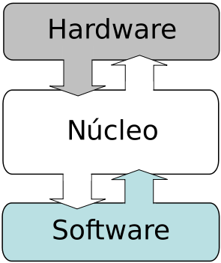
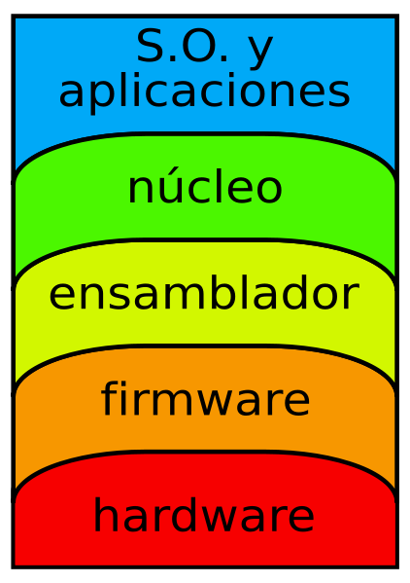
"Software libre como impulsor de negocios en web"
"Función del kernel"
GRUPO DE USUARIOS DE GNU/LINUX DE LA LAGUNA
Torreón, Coahuila; 14 de octubre del 2008

Slide 13
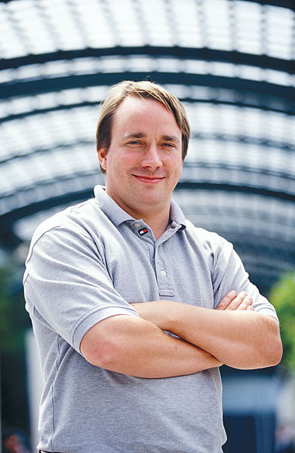
"Software libre como impulsor de negocios en web"
El núcleo creado por Linus Torvalds en 1991, quien se encontraba por entonces estudiando en la Universidad de Helsinki, llenó el hueco final que el sistema operativo GNU exigía. Subsecuentemente, miles de programadores voluntarios alrededor del mundo han participado en el proyecto, mejorándolo continuamente. Torvalds y otros desarrolladores de los primeros días de Linux adaptaron los componentes de GNU y de BSD, así como de otros muchos proyectos como Perl, Apache, Python, etc. para trabajar con el núcleo Linux, creando un sistema operativo completamente funcional procedente de muchísimas fuentes diferentes, la mayoría libres.
GRUPO DE USUARIOS DE GNU/LINUX DE LA LAGUNA
Torreón, Coahuila; 14 de octubre del 2008

Slide 14


"Software libre como impulsor de negocios en web"
"GNU/Linux"
GRUPO DE USUARIOS DE GNU/LINUX DE LA LAGUNA
Torreón, Coahuila; 14 de octubre del 2008

Slide 15

"Software libre como impulsor de negocios en web"
“IMPULSANDO NEGOCIOS EN EL MUNDO"
Red Hat es la compañía responsable de la creación y mantenimiento de una distribución del sistema operativo GNU/Linux que lleva el mismo nombre: Red Hat Enterprise Linux, y de otra más, Fedora.
Fundada en 1994 por Bob Young y Marc Ewing. En agosto de 1999, Red Hat salió a bolsa y sus acciones obtuvieron la octava ganancia de primer día más grande en toda la historia de Wall Street.
Ganancias 2007: US $400 Millones
GRUPO DE USUARIOS DE GNU/LINUX DE LA LAGUNA
Torreón, Coahuila; 14 de octubre del 2008

Slide 16
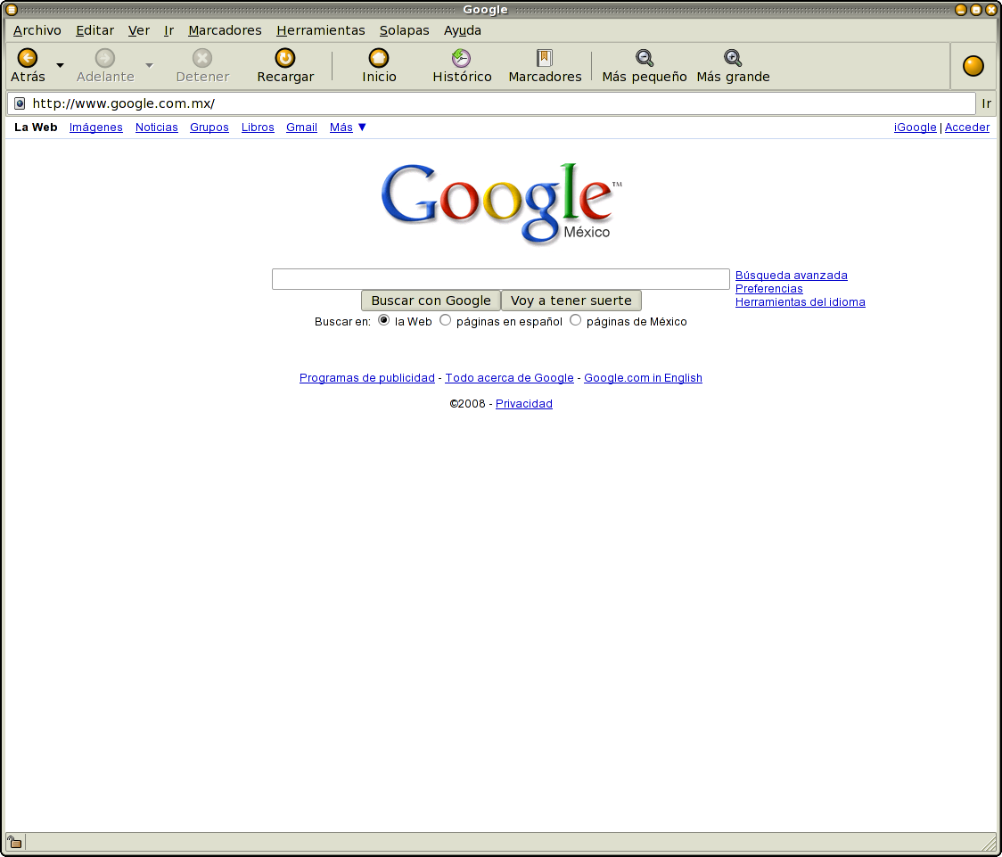
"Software libre como impulsor de negocios en web"
“IMPULSANDO NEGOCIOS EN EL MUNDO"
GRUPO DE USUARIOS DE GNU/LINUX DE LA LAGUNA
Torreón, Coahuila; 14 de octubre del 2008

Slide 17

"Software libre como impulsor de negocios en web"
“IMPULSANDO NEGOCIOS EN EL MUNDO"
Disponen de un clúster de cerca de 20,000 servidores repartidos en siete 'data centers'. Cada servidor dispone de un solo procesador Intel, y una memoria RAM que va desde 256 Mb a 1 Gb.
En cada una de estas máquinas está instalado Linux RedHat. En mayo de 2002, Google llegó a un acuerdo con RedHat para que esta empresa le proporcionase el software del Sistema Operativo.
La elección de Linux fue sencilla para Google: el menor ratio coste/rendimiento, corre en simples PCs, y la posibilidad de personalizar cualquier parte del Sistema Operativo. De hecho, no solamente usan Linux en sus servidores, sino también en la mayoría de los PCs de los empleados.
Ganancias tercer cuarto 2007: US $4,230
GRUPO DE USUARIOS DE GNU/LINUX DE LA LAGUNA
Torreón, Coahuila; 14 de octubre del 2008

Slide 18
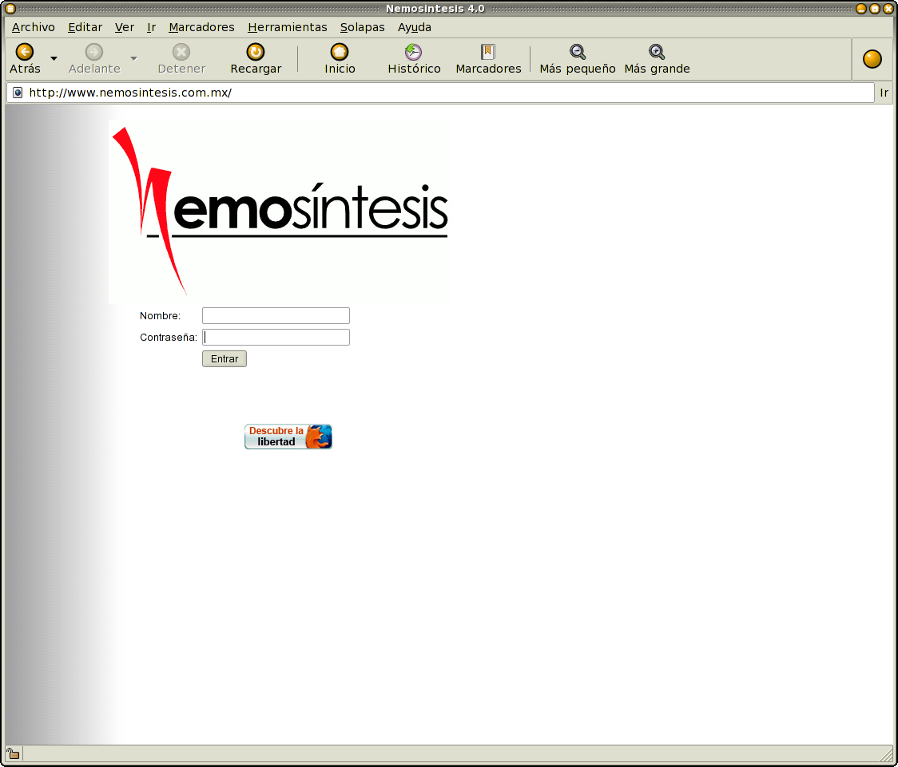
"Software libre como impulsor de negocios en web"
“IMPULSANDO NEGOCIOS"
GRUPO DE USUARIOS DE GNU/LINUX DE LA LAGUNA
Torreón, Coahuila; 14 de octubre del 2008

Slide 19

"Software libre como impulsor de negocios en web"
“IMPULSANDO NEGOCIOS"
Nemosíntesis es un sistema integral de monitoreo y análisis de la información difundida por los medios masivos electrónicos, ve y escucha los programas noticiosos, de análisis, opinión y tribuna pública, sintetiza, clasifica, ordena y conserva los contenidos informativos.
Está disponible en la Comarca Lagunera, monitoreando las estaciones de radio y televisión de las ciudades de Torreón, Coahuila y Gómez Palacio, Durango. Estará disponible en las principales ciudades del norte del país, por medio de un sistema de franquicias o de asociaciones estratégicas con empresas relacionadas.
GRUPO DE USUARIOS DE GNU/LINUX DE LA LAGUNA
Torreón, Coahuila; 14 de octubre del 2008

Slide 20
"Software libre como impulsor de negocios en web"
“IMPULSANDO NEGOCIOS"
Utiliza un desarrollo propio, que trabaja en GNU/Linux.
Captura automática de programas. De manera digital los programas a monitorear son automáticamente capturados, nombrados, comprimidos y archivados en un servidor.
Elaboración de síntesis. Un equipo de monitoreadores genera en línea las síntesis de los programas monitoreados en una grabación independiente de los mismos que a la vez sirve de respaldo de la captura automática.
Enlace de la información. Nuestro servidor central liga la grabación digital con la síntesis elaborada y la pone disponible al cliente.
GRUPO DE USUARIOS DE GNU/LINUX DE LA LAGUNA
Torreón, Coahuila; 14 de octubre del 2008

Slide 21
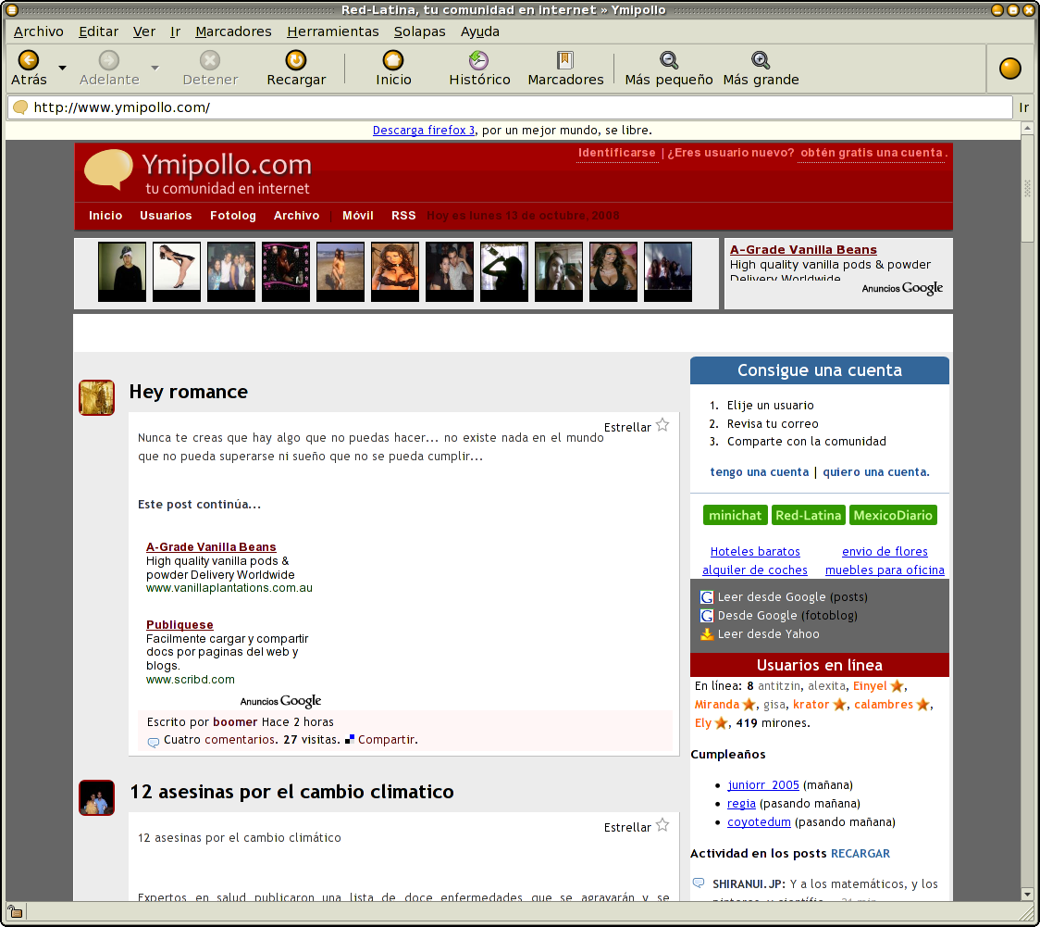
"Software libre como impulsor de negocios en web"
“IMPULSANDO NEGOCIOS"
GRUPO DE USUARIOS DE GNU/LINUX DE LA LAGUNA
Torreón, Coahuila; 14 de octubre del 2008

Slide 22

"Software libre como impulsor de negocios en web"
“IMPULSANDO NEGOCIOS"
Ymipollo es una red de blogs que nació en 2004 como un proyecto personal de blog. Actualmente hay aproximadamente 5,000 usuarios registrados.
El desarrollo se basa en software libre, la estructura de blogs fue tomada del proyecto LiveJournal utilizando LAMP (Linux, Apache, MySQL y PHP). Todo el manejo del sitio fue "hecho en casa" (no se utiliza algun tipo de CMS).
A pesar de que en sus inicios tuvo problemas financieros (hosting), actualmente es autónomo y sin dejar grandes ganancias, deja la satisfacción y el aprendizaje durante todo el desarrollo del sitio, nuevas formas y métodos de programar para futuros proyectos.
Actualmente ymipollo tiene en promedio 25 mil visitas únicas al día.
GRUPO DE USUARIOS DE GNU/LINUX DE LA LAGUNA
Torreón, Coahuila; 14 de octubre del 2008

Slide 23
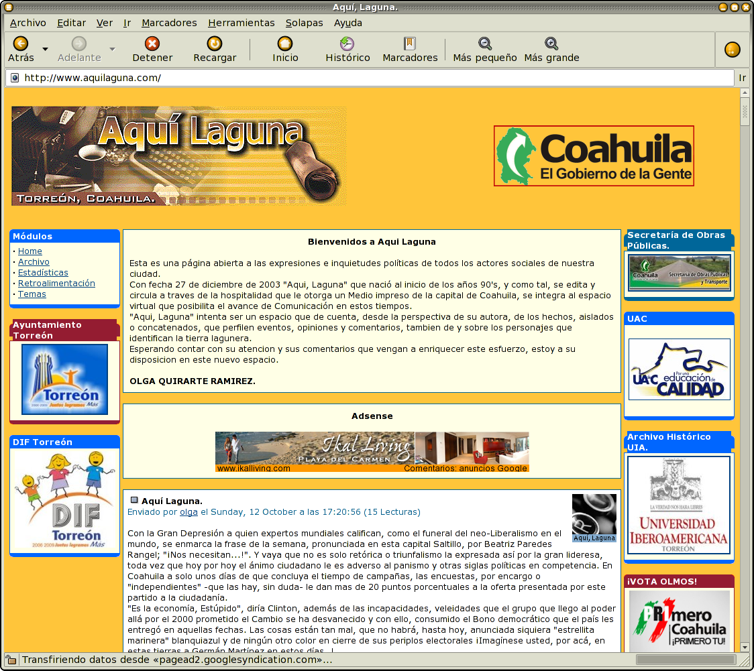
"Software libre como impulsor de negocios en web"
“IMPULSANDO NEGOCIOS"
GRUPO DE USUARIOS DE GNU/LINUX DE LA LAGUNA
Torreón, Coahuila; 14 de octubre del 2008

Slide 24

"Software libre como impulsor de negocios en web"
“IMPULSANDO NEGOCIOS"
Aquí Laguna surgió como un espacio personal, el contenido del sitio esta orientado a informar desde el punto de vista de la autora del acontecer político regional.
El sitio se basa en LAMP, usa como CMS PHP-Nuke con modificaciones para una mayor seguridad del sitio.
Los primeros dos años de existencia del sitio no generó ingresos, pero los gastos por mantenerlos eran mínimos, hoy en día es fuente de ingresos importantes, vía publicidad, para su autora.
GRUPO DE USUARIOS DE GNU/LINUX DE LA LAGUNA
Torreón, Coahuila; 14 de octubre del 2008

Slide 25
"Software libre como impulsor de negocios en web"
“¿Qué es necesario para iniciar?"
Idea.
Nombre de dominio.
Host.
LAMP.
Seguridad.
GRUPO DE USUARIOS DE GNU/LINUX DE LA LAGUNA
Torreón, Coahuila; 14 de octubre del 2008

Slide 26

"Software libre como impulsor de negocios en web"
“Idea"
Innovadora
Cubra necesidades específicas.
Ofrezcan soluciones.
Chequen el mercado.
GRUPO DE USUARIOS DE GNU/LINUX DE LA LAGUNA
Torreón, Coahuila; 14 de octubre del 2008

Slide 27
"Software libre como impulsor de negocios en web"
“Nombre de dominio
http://www.miidea.??”
Elegir un .com o .com.mx
Precios.-
.com 9 dlls por año, muchos sitios donde comprarlos; godaddy, yahoo!, mydns, etc
.com.mx 35 dlls por año, ventaja que podemos pagar con depósito bancario NIC México
GRUPO DE USUARIOS DE GNU/LINUX DE LA LAGUNA
Torreón, Coahuila; 14 de octubre del 2008

Slide 28
"Software libre como impulsor de negocios en web"
“Host, ¿dónde colocar nuestro sitio”
Dos opciones:
Pagar por él... precios muy variables, dependiendo de las características de los servicios brindados.
O administrar el host por nuestra cuenta...
Necesitamos.- Equipo que dará el servicio -con LAMP-, IP real, servicio DNS.
GRUPO DE USUARIOS DE GNU/LINUX DE LA LAGUNA
Torreón, Coahuila; 14 de octubre del 2008

Slide 29



"Software libre como impulsor de negocios en web"
“Equipo para LAMP”
¿Qué es LAMP?.- Linux, Apache, Mysql, PHP.
GNU/Linux como sistema operativo.
Apache es un servidor HTTP de código abierto para plataformas Unix (BSD, GNU/Linux, etc.), Windows, Macintosh y otras.
MySQL es un sistema de gestión de base de datos relacional, multihilo y multiusuario, subsidiaria de Sun Microsystems, desarrolla MySQL como software libre en un esquema de licenciamiento dual.
PHP es un lenguaje de programación interpretado, diseñado originalmente para la creación de páginas web dinámicas.
GRUPO DE USUARIOS DE GNU/LINUX DE LA LAGUNA
Torreón, Coahuila; 14 de octubre del 2008

Slide 30



"Software libre como impulsor de negocios en web"
“Equipo para LAMP”
Características del Equipo Mínimo PIII, 256 RAM, DD de 40G
¿Cuál distribución de GNU/Linux instalar?
Mandriva.- Facilidad de uso para usuarios nuevos, wizard's de instalación de servicios.
Ubuntu.- Popularidad, LAMP desde la instalación en Ubuntu Server.
Debian.- Estabilidad, fiabilidad
GRUPO DE USUARIOS DE GNU/LINUX DE LA LAGUNA
Torreón, Coahuila; 14 de octubre del 2008

Slide 31
"Software libre como impulsor de negocios en web"
“IP real”
Para que nuestro equipo puede ser visto desde internet es necesario que el proveedor de servicio nos proporcione una IP real, esto es que se visible desde otros equipos desde internet.
En La Laguna las compañías más comúnmente usadas son:
Megared.- No da una IP real a menos que sea solicitada, se incrementa el costo del servicio.
Telmex.- Proporciona un IP real aunque esta no es fija, si se desea una fija se incrementa el costo del servicio.
GRUPO DE USUARIOS DE GNU/LINUX DE LA LAGUNA
Torreón, Coahuila; 14 de octubre del 2008

Slide 32
"Software libre como impulsor de negocios en web"
“CMS, Content Managment Systems”
Sistemas de gestión de contenidos.
En mi caso uso CMS para gestionar los contenidos de la página que administro, un CMS es:
Un programa que permite crear una estructura de soporte (framework) para la creación y administración de contenidos principalmente en páginas web.
GRUPO DE USUARIOS DE GNU/LINUX DE LA LAGUNA
Torreón, Coahuila; 14 de octubre del 2008

Slide 33
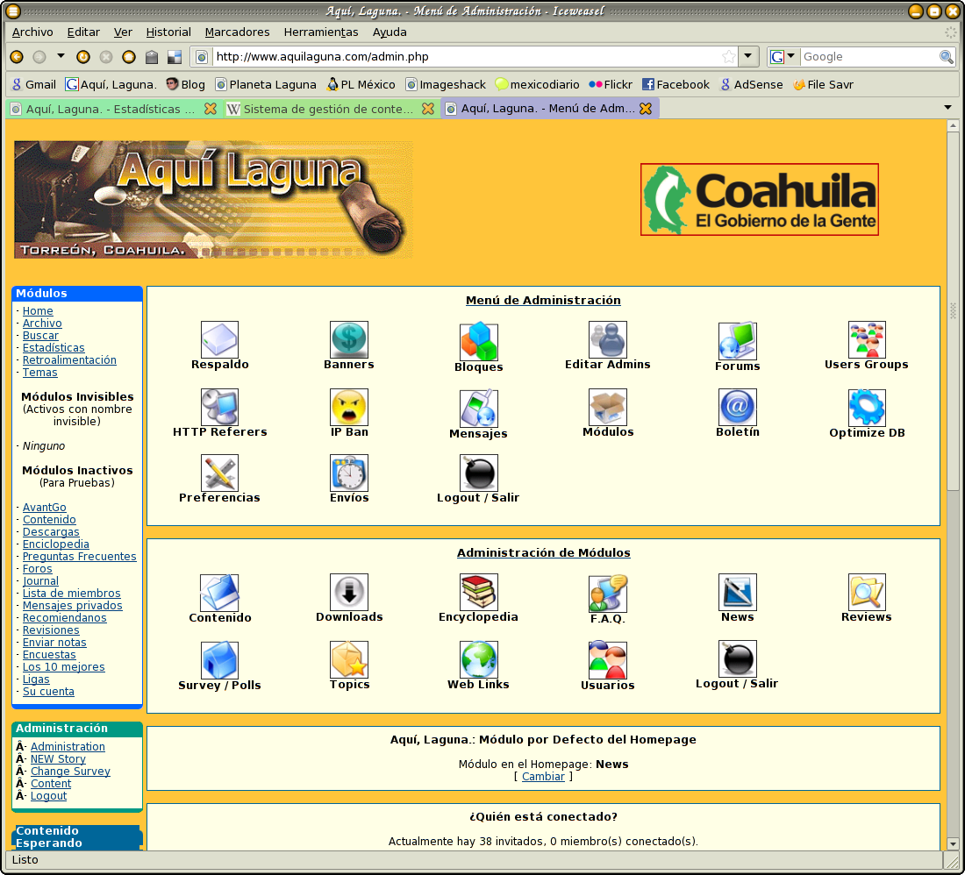
"Software libre como impulsor de negocios en web"
“CMS, Content Managment Systems”
GRUPO DE USUARIOS DE GNU/LINUX DE LA LAGUNA
Torreón, Coahuila; 14 de octubre del 2008

Slide 34
"Software libre como impulsor de negocios en web"
“Servicio de DNS”
Una ves que tenemos compramos nuestro dominio y tenemos un IP pública necesitamos del servicio DNS.
¿Qué hace DNS?
El Domain Name System (DNS) es una base de datos distribuida y jerárquica que almacena información asociada a nombres de dominio en redes como Internet. El uso más comun es la asignación de nombres de dominio a direcciones IP y la localización de los servidores de correo electrónico de cada dominio.
GRUPO DE USUARIOS DE GNU/LINUX DE LA LAGUNA
Torreón, Coahuila; 14 de octubre del 2008

Slide 35
"Software libre como impulsor de negocios en web"
“Servicios gratuitos de DNS”
Instalar un servidor de DNS es un poco complicado y si no se tiene un IP fija tendríamos muchos problemas para implementarlo, la alternativa es usar servicios gratuitos de DNS que funcionan con IP dinámicas.
Uno de los más sencillos de configurar que he usado es Zoneedit, -http://www.zoneedit.com-, este de manera gratuita nos permite agregar hasta 4 zonas -dominios- para que haga la resolución DNS.
Al agregar un dominio nos proporciona los nombres de los DNS que usaremos, los cuales tenemos que agregar a los datos del dominio con el proveedor que lo hayamos comprado.
GRUPO DE USUARIOS DE GNU/LINUX DE LA LAGUNA
Torreón, Coahuila; 14 de octubre del 2008

Slide 36
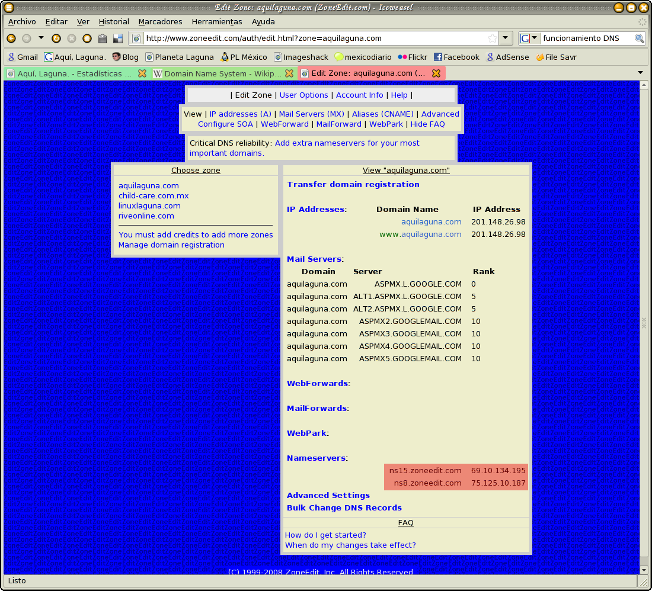
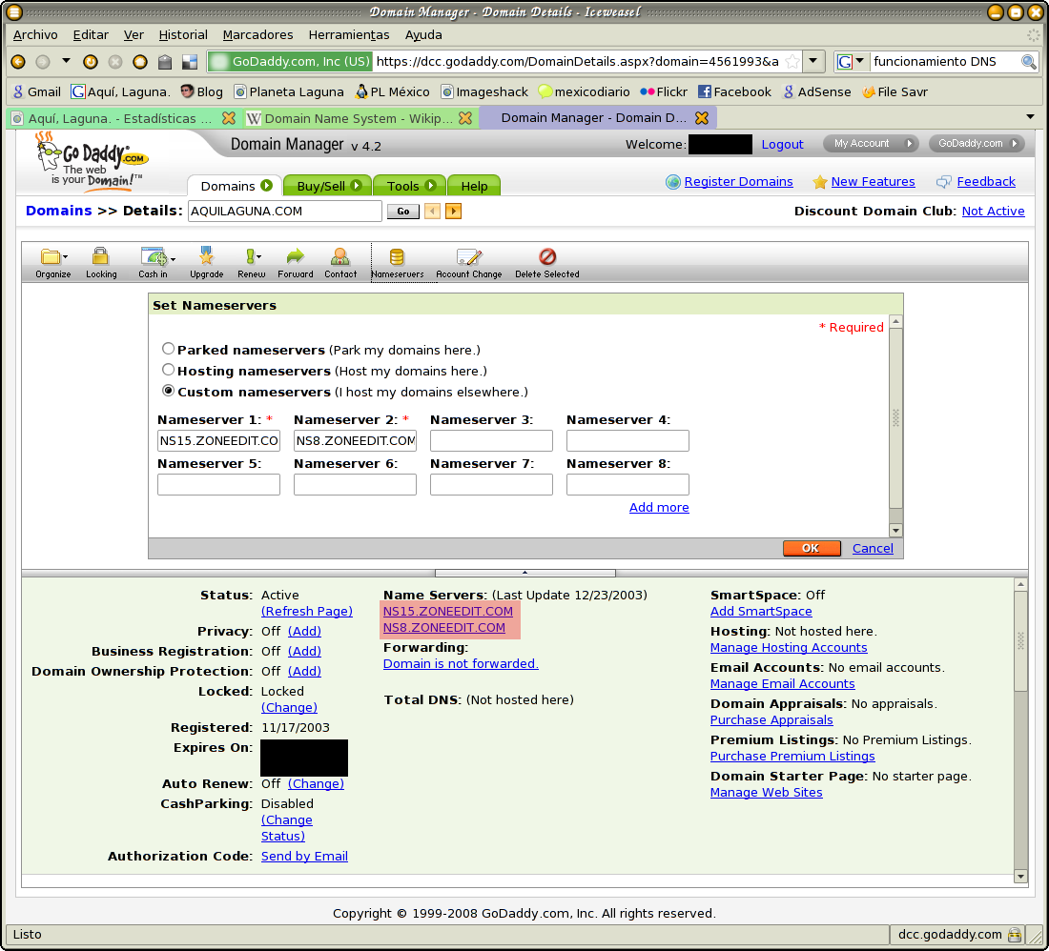
"Software libre como impulsor de negocios en web"
“Servicios gratuitos de DNS”
GRUPO DE USUARIOS DE GNU/LINUX DE LA LAGUNA
Torreón, Coahuila; 14 de octubre del 2008

Slide 37
"Software libre como impulsor de negocios en web"
“Seguridad”
Una ves que tenemos nuestro servidor visible desde internet, estamos expuestos a todo tipo de ataques por parte de crackers, scriptkiddies o si tenemos suerte de hackers que pueden comprometer la seguridad de nuestro servidor o en el menor de los casos del CMS que usemos.
NINGUN sistema operativo es infalible, usando GNU/Linux tenemos herramientas para proteger nuestro servidor a ataques mal o bien intencionados, desde el mismo núcleo del sistema para proteger nuestro equipo -Netfilter-
GRUPO DE USUARIOS DE GNU/LINUX DE LA LAGUNA
Torreón, Coahuila; 14 de octubre del 2008

Slide 38
"Software libre como impulsor de negocios en web"
“Seguridad”
El componente más popular construido sobre Netfilter es iptables, una herramientas de cortafuegos que permite no solamente filtrar paquetes, sino también realizar traducción de direcciones de red (NAT) para IPv4 o mantener registros de log.
Ejemplo de reglas iptables.-
iptables -A FORWARD -s 192.168.10.0/24 -i eth1 -p tcp --dport 80 -j ACCEPT
iptables -A FORWARD -s 192.168.10.0/24 -i eth1 -p tcp --dport 443 -j ACCEPT
iptables -A FORWARD -s 192.168.10.0/24 -i eth1 -p tcp --dport 53 -j ACCEPT
iptables -A FORWARD -s 192.168.10.0/24 -i eth1 -p udp --dport 53 -j ACCEPT
GRUPO DE USUARIOS DE GNU/LINUX DE LA LAGUNA
Torreón, Coahuila; 14 de octubre del 2008

Slide 39
"Software libre como impulsor de negocios en web"
“Seguridad”
Reglas básicas para mantener la seguridad de nuestro sitio.
Tener siempre actualizado nuestro equipo.
Revisar periódicamente los avisos de seguridad del CMS que usemos.
Ser cauteloso e investigar antes de hacer algún cambio importante en nuestra sistema o CMS.
GRUPO DE USUARIOS DE GNU/LINUX DE LA LAGUNA
Torreón, Coahuila; 14 de octubre del 2008

Slide 40
"Software libre como impulsor de negocios en web"
“Conclusiones”
Tenemos muchas herramientas necesarias a nuestra disposición de manera gratuita.
Aprovechamos la experiencia de otras personas que han necesitado hacer lo mismo que nosotros.
Es fácil de adaptar a los cambios -si tenemos u obtenemos los conocimientos para hacerlo-.
Es más barato hacerlo con software libre a usar una solución con software propietario.
No necesitamos “hardware de punta”, para implementarlas.
GRUPO DE USUARIOS DE GNU/LINUX DE LA LAGUNA
Torreón, Coahuila; 14 de octubre del 2008

Slide 41

"Software libre como impulsor de negocios en web"
César Eduardo Espino Quirarte
cespinoq@gmail.com
cesar.espino@aquilaguna.com
GULAG, Grupo de Usuarios de GNU/Linux en La Laguna
http://www.gulag.org.mx
Lista de correo:
http://listas.gulag.org.mx/cgi-bin/mailman/listinfo/usuarios/
GRUPO DE USUARIOS DE GNU/LINUX DE LA LAGUNA
Torreón, Coahuila; 14 de octubre del 2008

Slide 42
"Software libre como impulsor de negocios en web"
Fuentes:
http://es.wikipedia.org
Información sobre Google
http:google.dirson.com
Agradecimientos:
Muchas gracias a Jorge Martínez Mauricio y Guillermo Valdes Lozano por proporcionarme información sobre sus sitios.
GRUPO DE USUARIOS DE GNU/LINUX DE LA LAGUNA
Torreón, Coahuila; 14 de octubre del 2008

Slide 43
"Software libre como impulsor de negocios en web"
Autor: César Eduardo Espino Quirarte (RIVE)
Correo electrónico: cespinoq@gmail.com
Sitio de Red: http://www.riveonline.com Jabber ID: RIVE@jabber.org
© 2008-2010 César Eduardo Espino Quirarte. Se permite la libre distribución y modificación de este documento por cualquier medio y formato mientras esta leyenda permanezca intacta con el documento y la distribución y modificación se hagan de acuerdo con los términos de la Licencia Pública General GNU publicada por la Free Software Foundation; sea versión 2 de la licencia o cualquier posterior. La información contenida en este documento y los derivados de este se proporcionan tal cual son y los autores o autor no asumirán ninguna responsabilidad si el usuario o lector hacen un mal uso de éstos.
GRUPO DE USUARIOS DE GNU/LINUX DE LA LAGUNA
Torreón, Coahuila; 14 de octubre del 2008

